Slide 1
Les essais plateformes
Ateliers de Giens 2022 – Table ronde 2

Slide 2
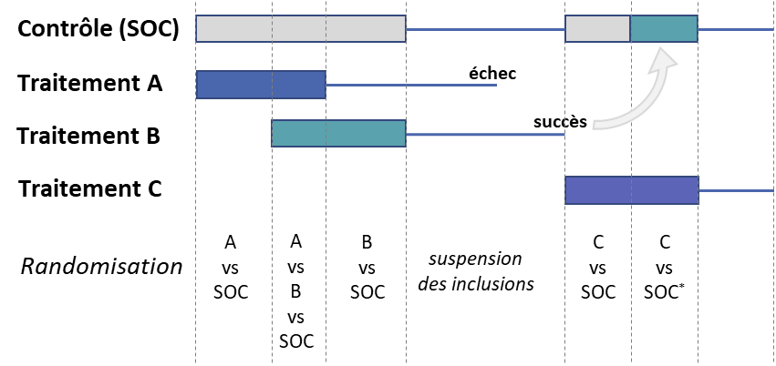
Qu’est-ce qu’un essai plateforme ?
Essai plateforme : essai randomisé, adaptatif, sans date de fin programmée, permettant dans une pathologie d’évaluer plusieurs interventions, et qui peut évoluer par l’ajout ou l’arrêt de bras de traitement selon des règles préétablies.
Contrôle commun
Protocole maître
Infrastructure
Therapie. 2023 Jan-Feb;78(1):19-28.
Notes:
L’essai plateforme implique la mise en place d’une infrastructure sous-jacente permettant de comparer plusieurs bras, simultanément ou les uns après les autres, à un groupe contrôle commun. L’essai est régi par un protocole maître qui évolue par amendements ou ajouts de sous-protocoles successifs pour chaque nouvelle intervention.
Représentation schématique du design d’un essai plateforme comparant trois nouveaux traitements à la prise en charge standard (SOC). Les rectangles représentent les périodes d’inclusion, les traits fins les périodes de suivi. La fin du suivi pour un bras est atteinte soit au moment de son analyse finale, soit après une de ses analyses intermédiaires montrant l’efficacité ou la futilité. Lorsque le nombre de sujets nécessaire est inclus dans un bras, il y a suspension des inclusions dans celui-ci. Les nouveaux patients sont alors randomisés entre les bras qui n’ont pas atteint leur effectif et le bras contrôle. Lorsque tous les bras actifs ont atteint leur effectif attendu, il y a suspension de toute inclusion dans l’étude. SOC* est le nouveau SOC basé sur le traitement B après démonstration de l’intérêt clinique de celui-ci. Il existe un délai entre la disponibilité des résultats concernant le traitement B et son adoption comme nouveau SOC. Dans le cas du traitement C, seuls les patients inclus durant la période correspondant au nouveau SOC pourront être exploités (principe de contemporanéité). Les premiers patients inclus dans le bras C ne sont pas exploitables, car leur groupe contrôle contemporain n’est plus loyal au moment du passage au nouveau SOC.

Slide 3
Hors champ de la table ronde
Autres designs
Basket, umbrella, multi-arm multi-stage (MAMS), seamless, etc.
« Plateformes d’essais »
Infrastructures facilitant le recrutement/la mise en place d’essais (ex: ireivac)

Slide 4
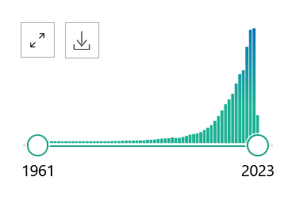
Dans quelles situations faire un essai plateforme ?
Pathologie avec besoin d’évaluation important
Pipeline ++, repositionnement, etc.
Situation d’urgence
Evolution rapide du SOC
Accélération de l’évaluation
Potentiel de recrutement élevé (international)
Plateforme permettant de mutualiser
Protocole
Infrastructure
Contrôle(s) commun(s)
Autorisations sous forme de MS

Slide 5
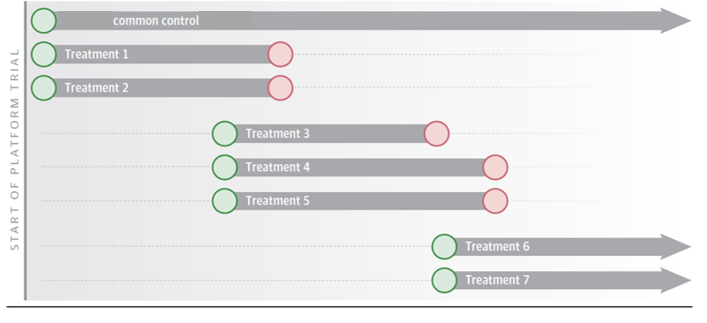
Problématiques méthodologiques
Périodes d’inclusion de chaque bras non superposables
Multiplicité des comparaisons
Problème de l’aveugle
Analyses intermédiaires
JAMA January 4, 2022 Volume 327, Number 1

Slide 6
Problématiques méthodologiques
Périodes d’inclusion de chaque bras non superposables
Reco #1 : nécessité d’avoir des patients contrôles contemporains

Slide 7
Problématiques méthodologiques
Périodes d’inclusion de chaque bras non superposables
Multiplicité des comparaisons
Reco #2 : risque alpha identique à un essai classique pour chaque question indépendante
Notes:
Expose à l’inflation du risque alpha / objectif = maintenir un risque alpha global de 5% pour chacune des questions posées

Slide 8
Problématiques méthodologiques
Périodes d’inclusion de chaque bras non superposables
Multiplicité des comparaisons
Problème de l’aveugle
Risque de dégradation de la validité interne
(critères cliniques durs, comité d’adjudication, PROBE, ITT…)
Notes:
dans certains essais classiques, la mise en œuvre du double aveugle nécessitant un double placebo (double-dummy) s’avère complexe. Elle l’est encore davantage pour les essais plateformes pour lesquels la comparaison de plusieurs bras de traitement nécessiterait la mise en œuvre de multiple-dummy, avec toutes les difficultés inhérentes à cette procédure : la perte de flexibilité liée à la fabrication des placebos, l’approvisionnement dans les différents centres, etc. Ces lourdeurs logistiques expliquent pourquoi la majorité des essais plateformes sont conduits en ouvert,

Slide 9
Problématiques méthodologiques
Périodes d’inclusion de chaque bras non superposables
Multiplicité des comparaisons
Problème de l’aveugle
Analyses intermédiaires
Reco #3 : la démultiplication des AI pour un bras donné est inutile
Les AI et les règles d’arrêt doivent suivre des règles prédéfinies

Slide 10
Aspects éthiques et règlementaires des ajouts de bras
Ajout de nouvelles interventions dans essai plateforme de façon flexible en cohérence avec la philosophie de ces designs
Reco #4 : garantir que les ajouts de bras soient considérés comme des amendements, et non comme un nouvel essai
Reco #5 : même notice d’information pour tous les patients, avec adaptations du paragraphe « Traitements »
Reco #6 : diffusion de formation et d’information aux CPP sur les nouvelles méthodologies
Notes:
Ajout de bras → MS
Reco Pas besoin de signer la nouvelle version

Slide 11
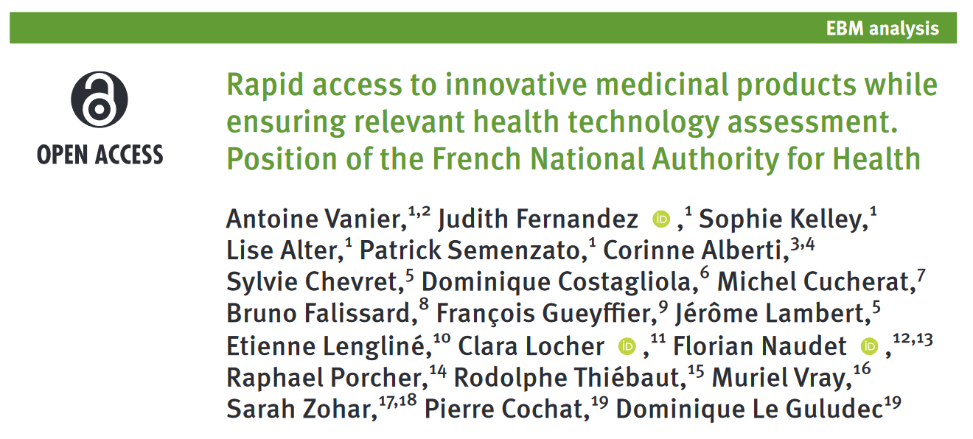
Acceptabilité agences, données, communication
Acceptabilité : identique à celle de l’essai randomisé classique
Reco #7 : prise de contact précoce avec les agences, associant les partenaires
Position paper HAS (02/2023)
EMA, Concept paper on platform trials (expected 12/2024)
Notes:
Mentionner ici papier HAS sur nouvelles méthodologies

Slide 12
Acceptabilité agences, données, communication
Acceptabilité : identique à celle de l’essai randomisé classique
Multiplicité des partenaires industriels avec un promoteur académique, avec des objectifs et des contraintes parfois différents selon les bras
Reco #8 : anticiper les modalités d’exploitation des données entre promoteur académique et industriels
Reco #9 : au minimum publication sur CTIS à l’analyse finale de chaque bras expérimental et pas seulement à la fin de l’essai
Notes:
Mentionner ici papier HAS sur nouvelles méthodologies

Slide 13
Financement, gouvernance, promotion
Essai plateforme = infrastructure pérenne, promotion académique
Reco #10 : nécessité de financement de l’infrastructure
Quels produits faire entrer en priorité dans l’essai, quels bras arrêter ?
Reco #11 : comité indépendant d’accès à la plateforme (CAP)
→ recommandations au promoteur et au comité de pilotage
Multiplicité des partenaires, complexité de l’organisation et coordination
Reco #12 : répartition et délégation des taches très détaillées
Notes:
Financement : AO MESSIDORE
pour savoir qui fait quoi (ex monitoring, etc) et avoir des SOP homogènes entre les bras de l’essai
Avec plan établi a priori (charte) pour les nouveaux bras

Slide 14
Membres de la table ronde
Académiques | Institutionnels | Industriels
Olivier Chassany (AP-HP), bureau | Jacques Demotes (ECRIN) | Philippe Barthélemy (AstraZeneca), bureau
Michel Cucherat (SFPT) | Vincent Diebolt (F-CRIN) | Olivier Demarcq (Pfizer), moder.
Carine Labruyère (CHU St-Etienne) | Hélène Espérou (Inserm) | Cécile Fouret (Medtronic, SNITEM)
Silvy Laporte (CHU St-Etienne), coord. | Judith Fernandez (HAS) | Ariane Galaup (LEEM)
Xavier Paoletti (Institut Curie) | Laetitia Gambotti (INCA) | Aurélie Guérin (Pfizer, LEEM)
Raphaël Porcher (AP-HP) | Charlotte Gourio (CPP, Europharmat) | Nathalie Varoqueaux (Amgen)
Matthieu Roustit (Univ. & CHU Grenoble Alpes), moder. | Sophie Kelley (HAS)
Tabassome Simon (AP-HP) | Stéphane Vignot (ANSM)

Slide 15
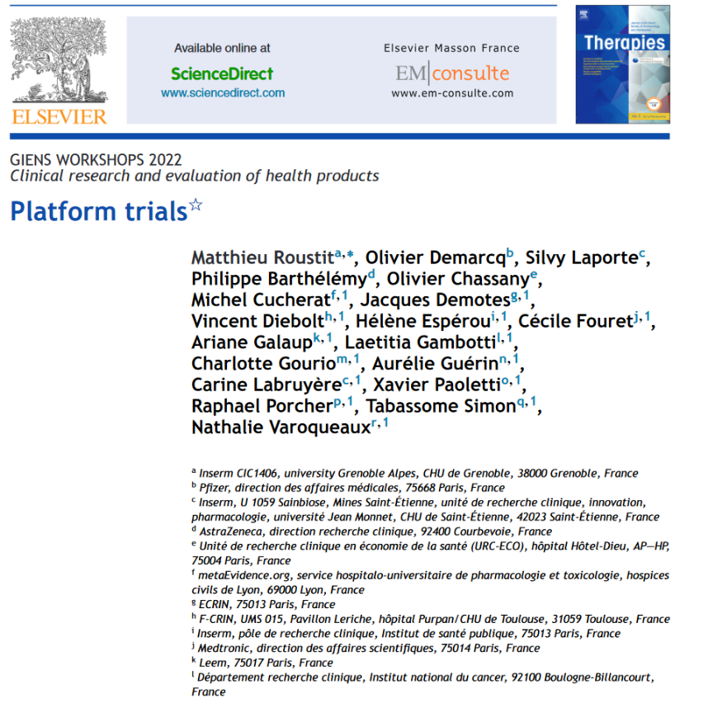
Membres de la table ronde

